Slide 1
Новое - это хорошо забытое старое?

Slide 2
В современном мире мы сталкиваемся с новыми трендами, технологиями и идеями, которые, на первый взгляд, кажутся совершенно новыми. Однако, если посмотреть назад, увидим что многие из этих новшеств имеют корни в прошлом.
Данное исследование направлено на изучение концепции «нового» как хорошо забытое «старое» в различных областях: моде, музыке, технологиях и культуре.

Slide 3
Цели:
1. Проанализировать примеры «нового», которое имеет корни в прошлом.
2. Выявить причины возрождения старых идей и их адаптации к современным условиям.
3. Исследовать влияние исторических контекстов на восприятие новых трендов.

Slide 4
Мода
Модные тренды часто цикличны. Например, стиль 90-х годов вернулся в гардеробы в виде оверсайз одежды, ярких принтов и кроссовок, миниюбок и джинсов-клеш. Дизайнеры и модельеры черпают вдохновение из архивов, адаптируя старые элементы одежды под современные требования.

Slide 5





Slide 6
Музыка
В музыке наблюдается тенденция к римейкам и каверам на популярные хиты прошлых десятилетий. Например, многие современные артисты используют семплы из классических записей, что позволяет им создать новый звук, сохраняя при этом элементы оригинала.

Slide 7




Slide 8
Технологии
Технологические инновации также рассмотрены через призму «старого». Например, возрождение виниловых пластинок в эпоху цифровой музыки показывает, как старые форматы могут вновь обрести популярность благодаря своей уникальности и качеству звучания.

Slide 9
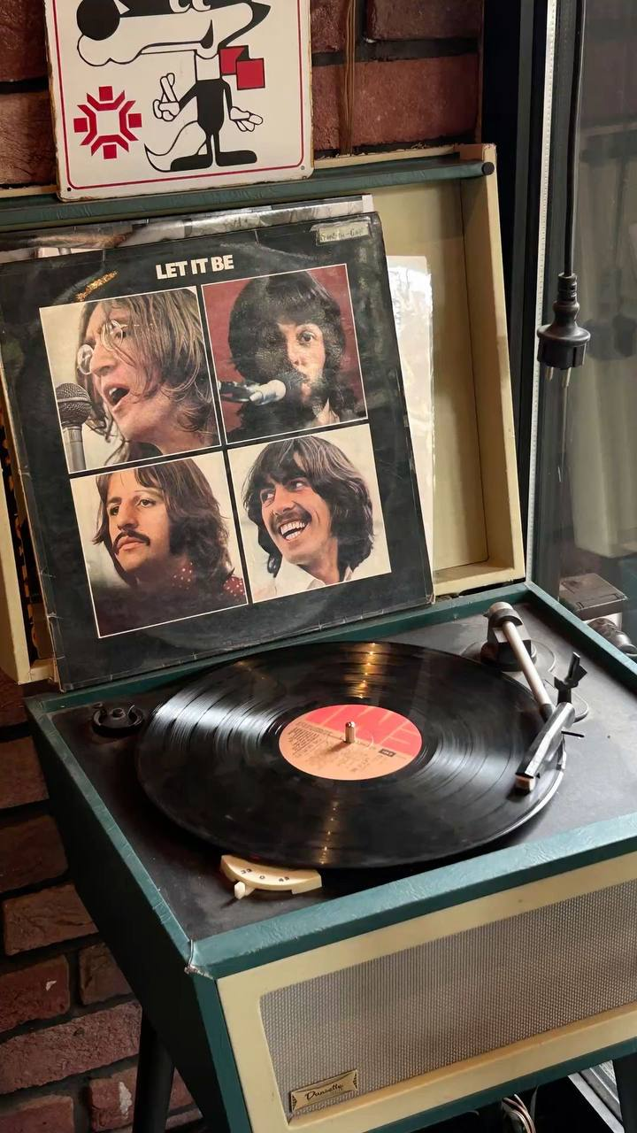


Slide 10
Интерьер
После «эры минимализма» в интерьеры начали возвращаться элементы стиля советских квартир 60-х годов: кресла на тонких ножках; лакированные тумбы; геометрические рисунки на обоях; мелкий принт.

Slide 11



Slide 12
Елочные игрушки
На смену одинаковым ярким пластиковым шарикам пришли стеклянные и ватные игрушки из СССР: шишки; звери и птицы; фигурки людей.

Slide 13



Slide 14
Таким образом, можно утверждать, что новое действительно является хорошо забытым старым. Возрождение старых идей и адаптация их к настоящему показывает цикличность культурного развития. Это подтверждает, что история играет важную роль в формировании будущего, а инновации часто являются результатом переосмысления прошлого.
Эти примеры подчеркивают, как старые идеи и элементы продолжают влиять на современные тренды, которые находят отклик у широкой аудитории.

